Slide 1


SeSAC 4기, 웹 풀스택 과정 Bootstrap 수업
WITH 팀 뤼쳐드

Slide 2

Bootstrap
Bootstrap
웹 사이트를 쉽게 만들 수 있게 도와주는 공개 HTML, CSS, JS 프레임워크
프레임워크란?
어떤 프로그램을 만들기 위한 기본 틀

Slide 3

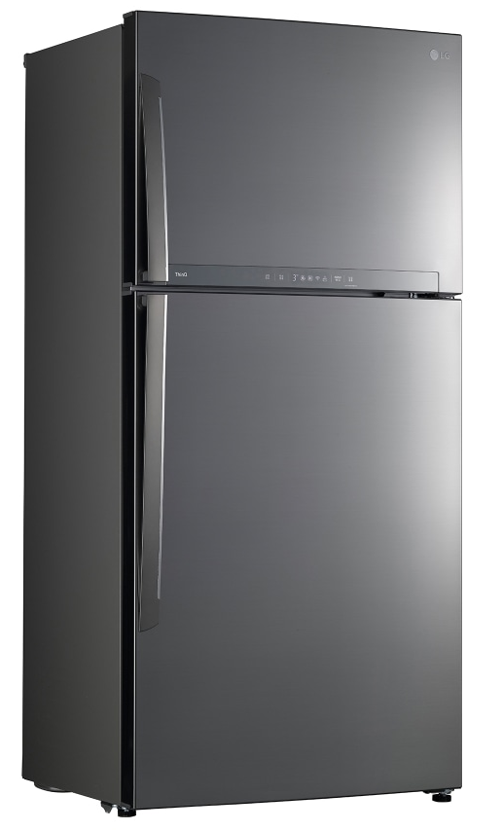
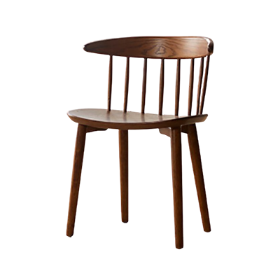
프레임워크 vs 라이브러리
방1
거실
화장실
방2
프레임워크
라이브러리

Slide 4
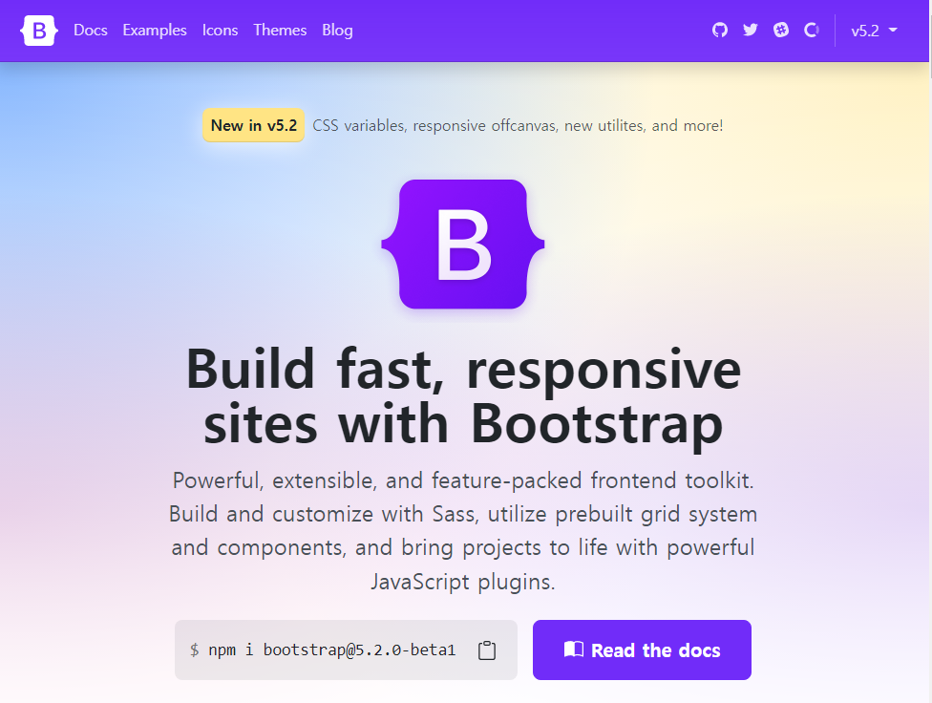
Bootstrap 시작하기
https://getbootstrap.com/

Slide 5
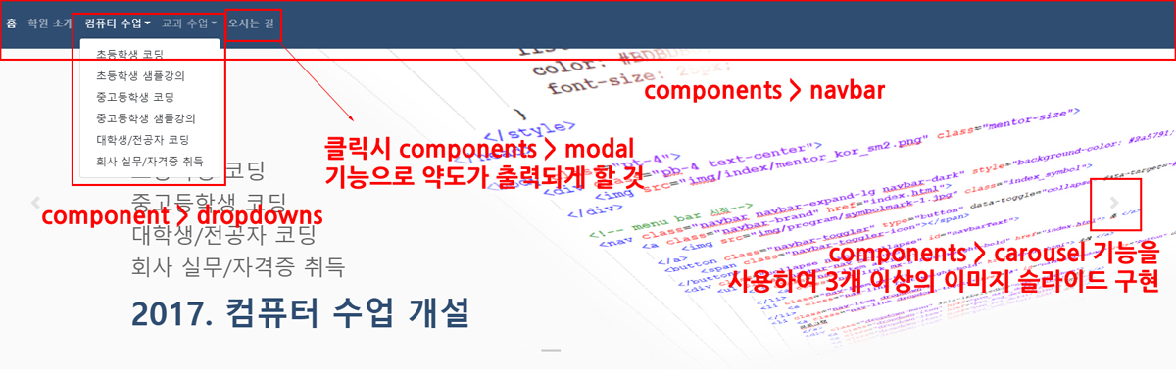
실습 18. 웹페이지 만들기

Slide 6
실습 19. 전체 실습
조건 1. 배우지 않은 Javascript 라이브러리 사용하기
Ex) Sweetalert, Chart.js, Scroll
조건 2. Bootstrap Component 또는 Utility 5개 이상 사용하기
조건 3. 반응형 페이지로 만들기

